Slide 1
Ayrık Zamanlı Sistemler

Slide 2
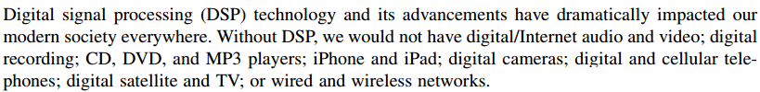
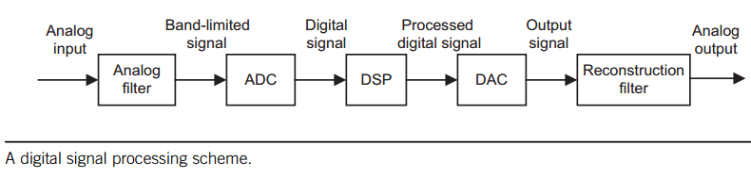

Slide 3
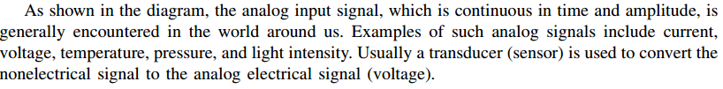
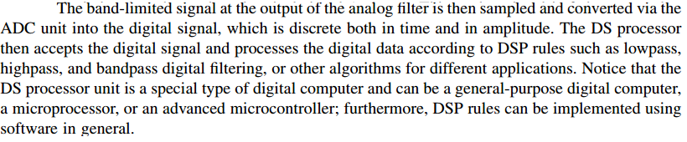


Slide 4



Slide 5
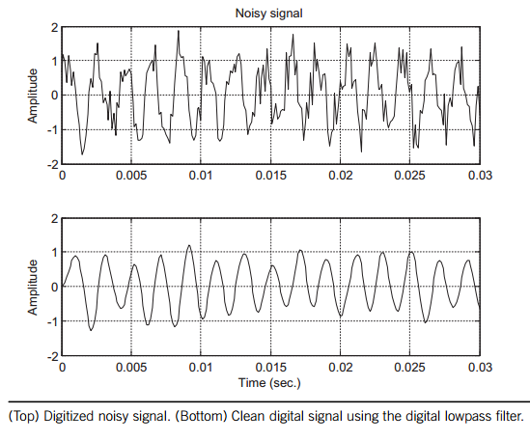

Slide 6
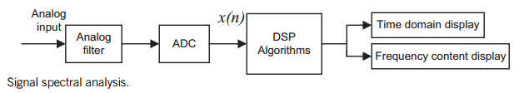

Slide 7
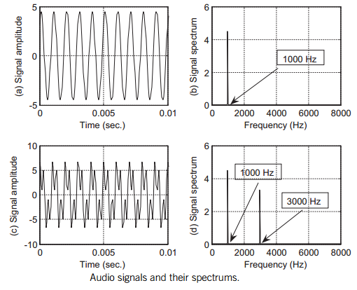

Slide 8
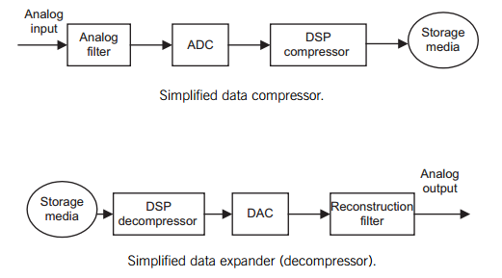

Slide 9
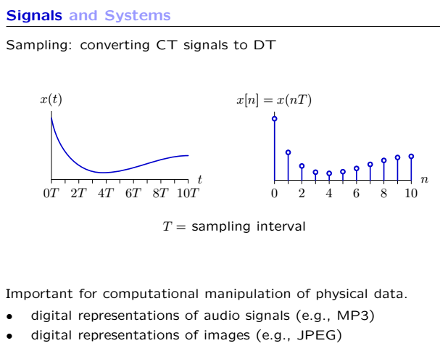

Slide 10
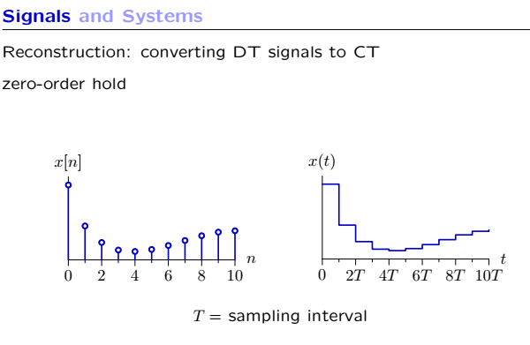

Slide 11
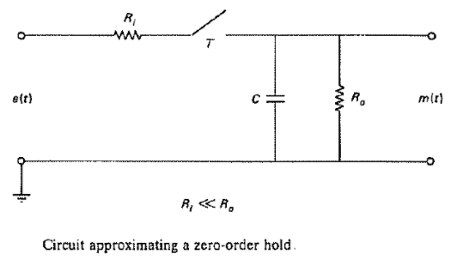

Slide 12
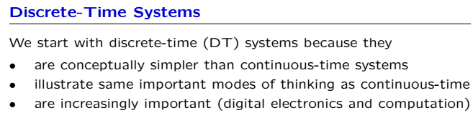
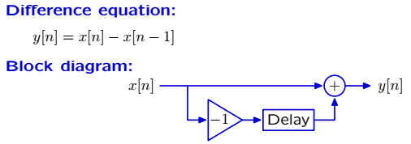

Slide 13
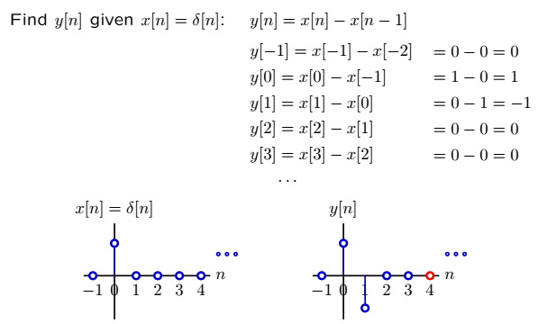

Slide 14
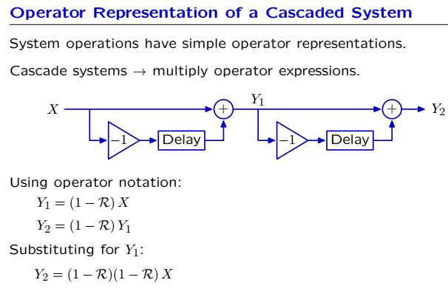
R: X ve Y₁ işaretlerinin 1 örnek geciktirilmiş hali (R:x[n-1], R:y[n-1] gibi) olarak düşünülmelidir !!

Slide 15
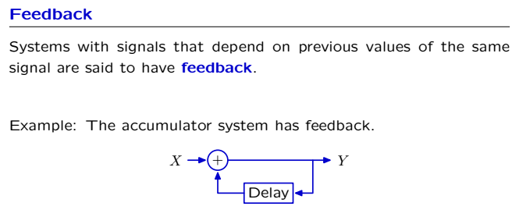

Slide 16
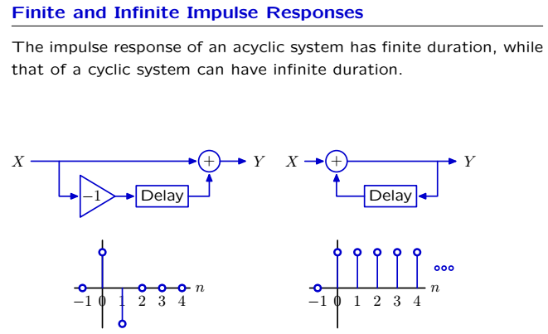

Slide 17
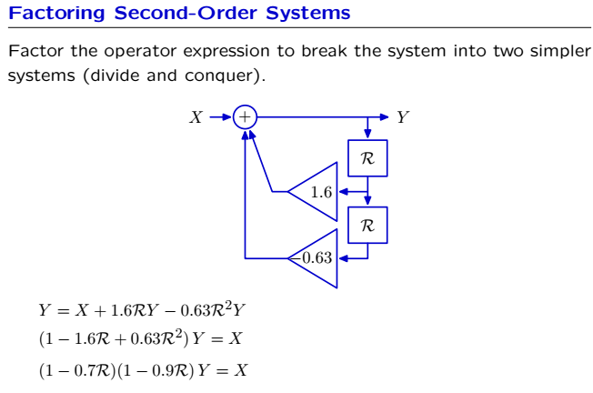

Slide 18
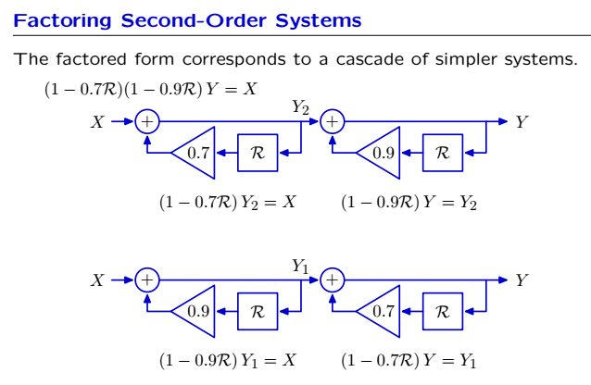

Slide 19
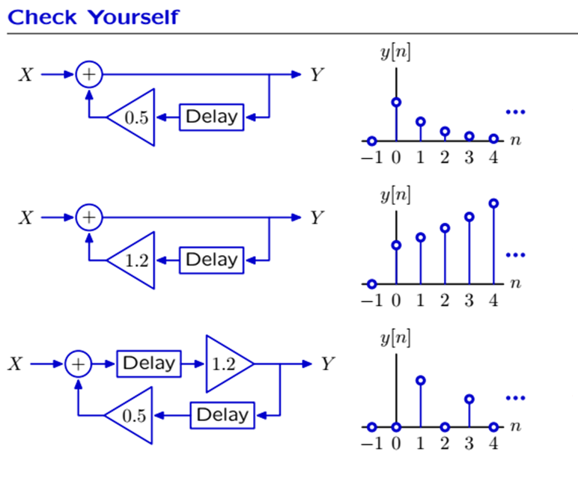

Slide 20
Bu soruların cevaplarını araştırınız
«Sensor» nedir? Örnekleyiniz
«Transducer» nedir? Örnekleyiniz
«Analog to digital converter» devresini ve çalışma mantığını öğreniniz
«Digital to analog converter» devresini ve çalışma mantığını öğreniniz

